Slide 1

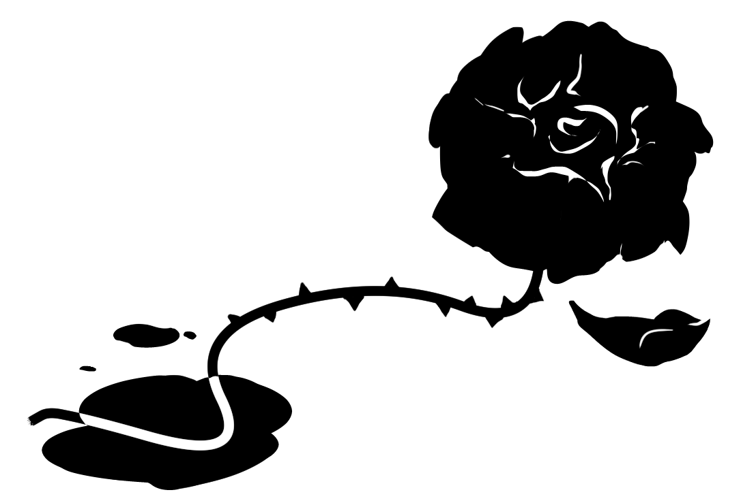
恐怖故事解謎

Slide 2
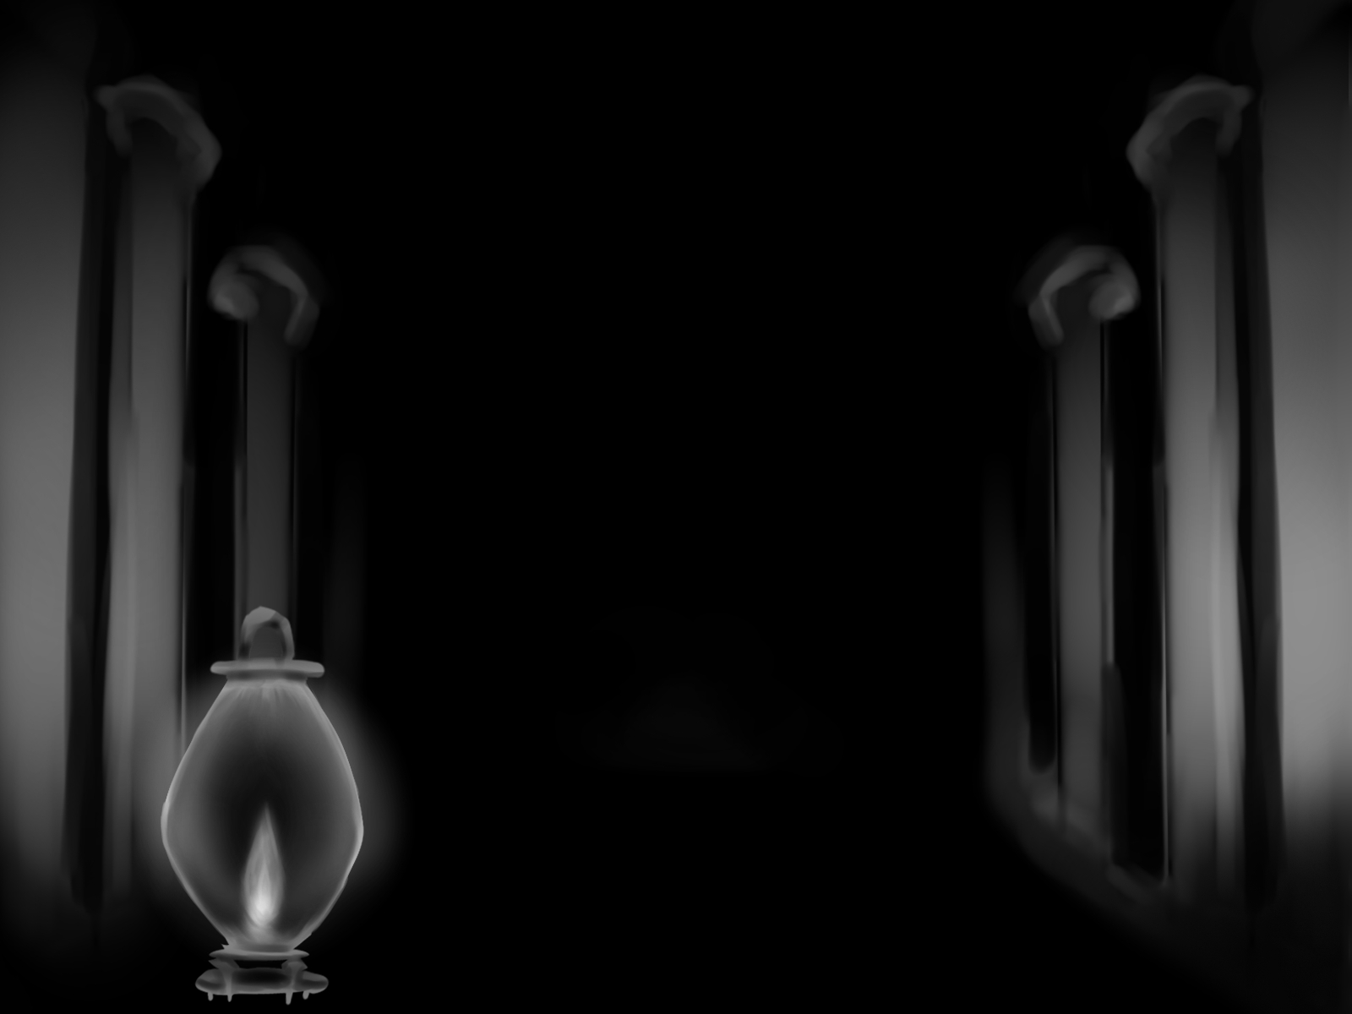
遊戲大綱：
一位偵探前往傳說中的古堡調查古堡的真相，然而越深入裡面，他發現各種怪異的生物，「它們又從何而來……」。偵探又該如何一邊躲避怪物一邊尋找詛咒的真相？
隨著偵探更深入的探索，他了解到那些怪物是由當時被關在城堡中的女性們所轉變的，偵探在最後該揭露真相還是隱瞞現實？

Slide 3
玩法介紹：
第一人稱視角 / 3D / PC WASD移動 左Ctrl蹲下 左Shift跑步
物品使用: QE切換物品 F撿起/互動 滑鼠右鍵使用物品

Slide 4
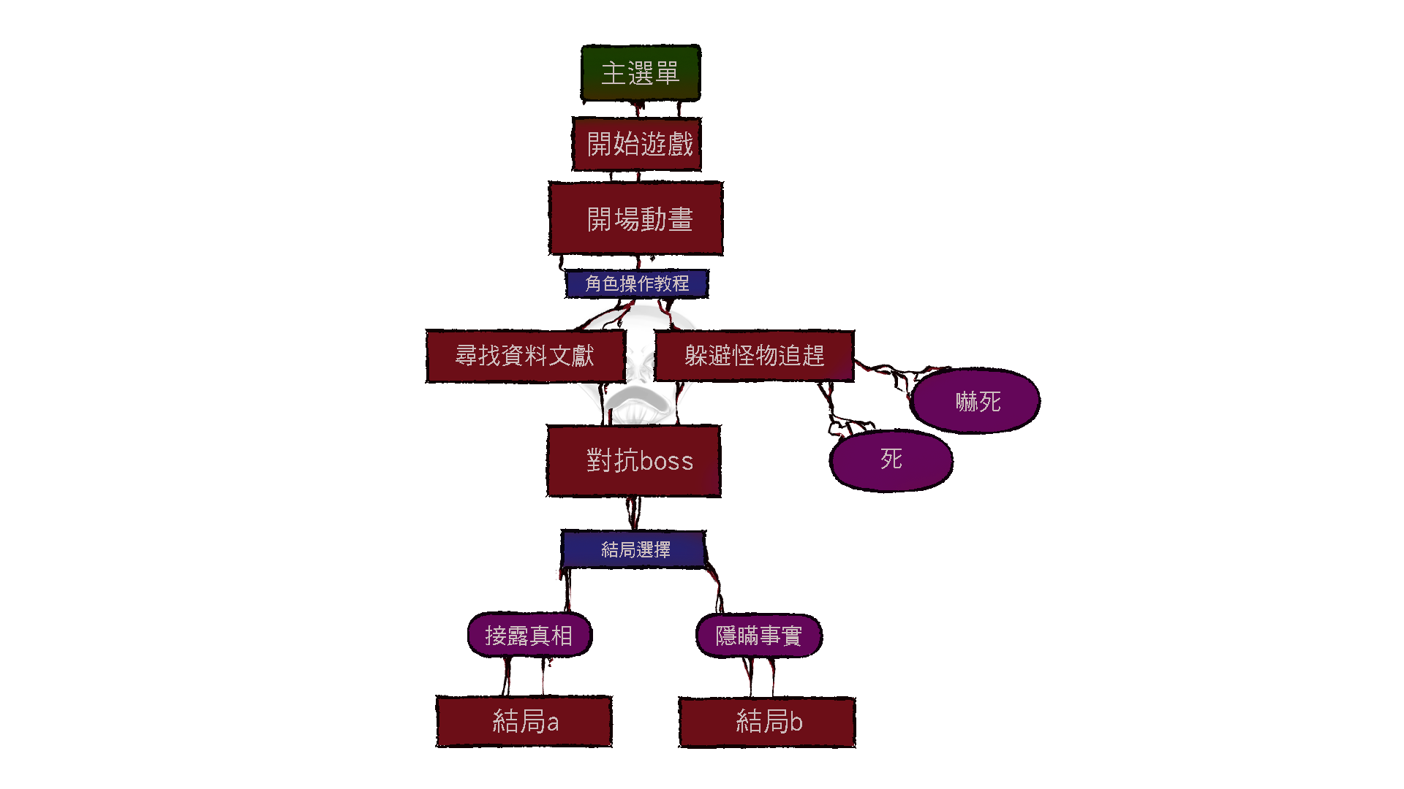
流程圖：

Slide 5
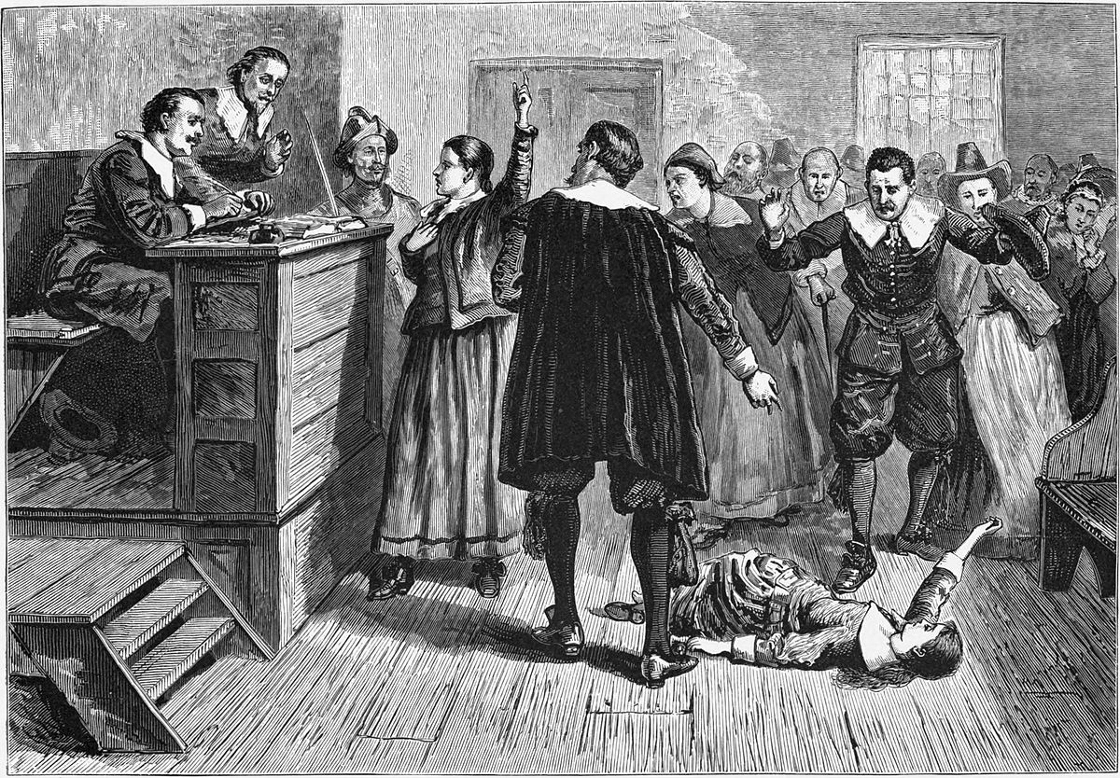
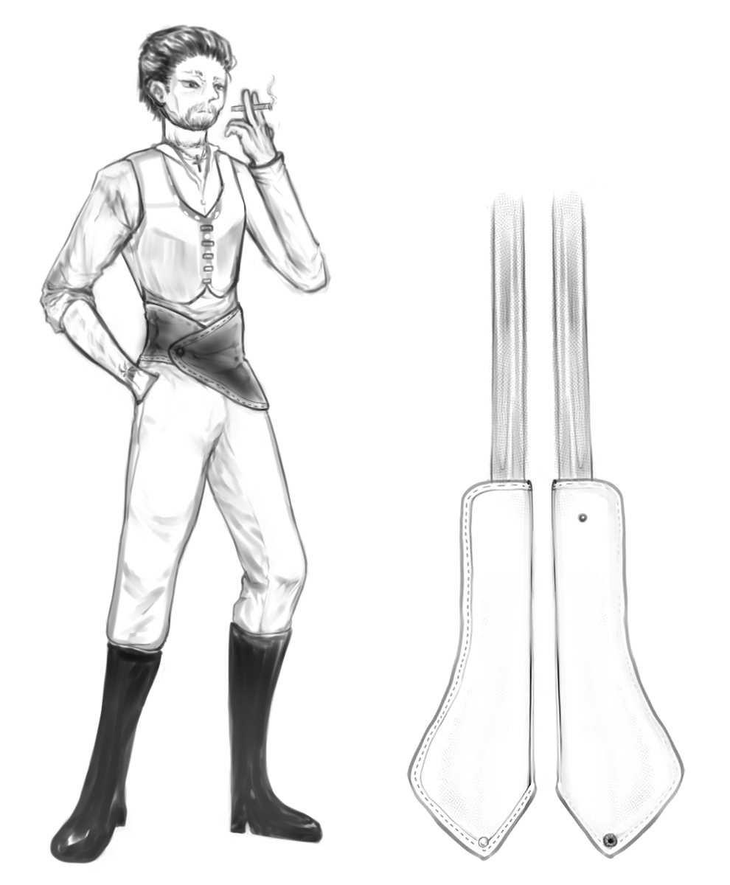
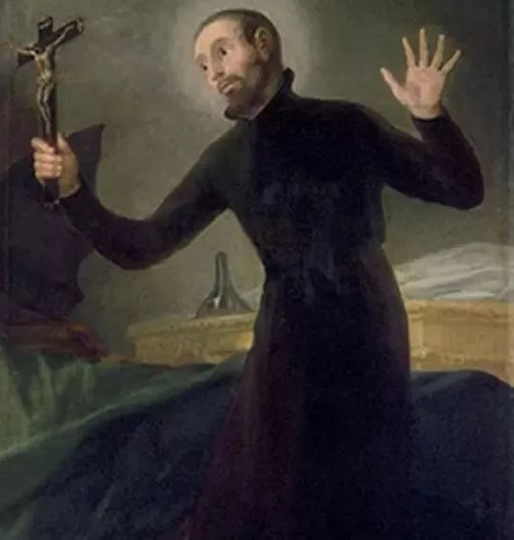
角色:
角色參考舊世紀獵巫+驅魔師

Slide 6
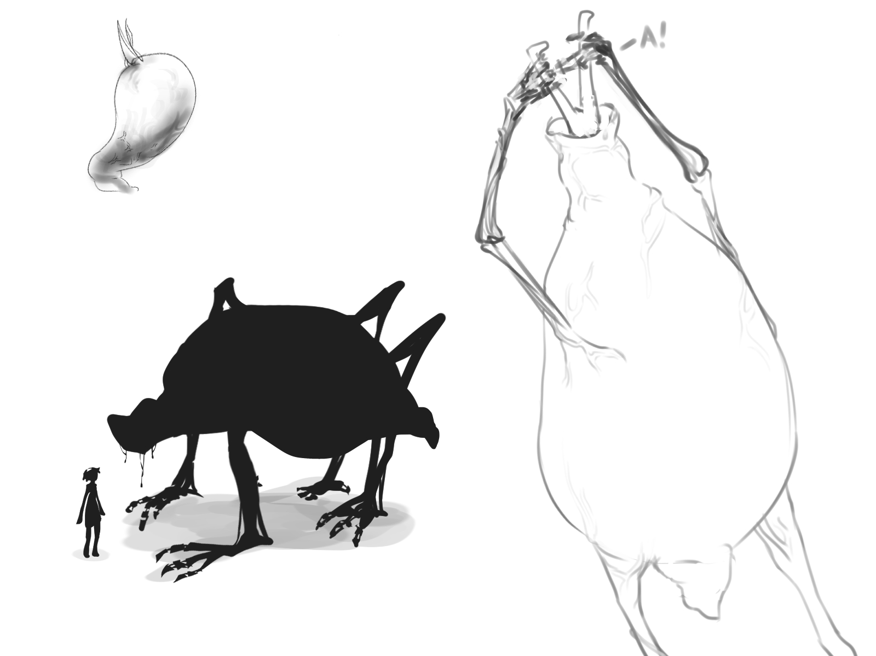
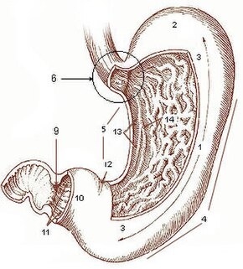
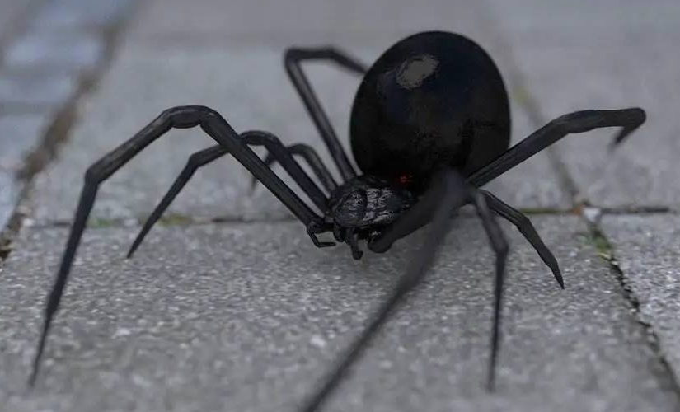
怪物:
怪物: 胃/眼睛/皮膚/面具/
怪物以人體各器官構想。

Slide 7
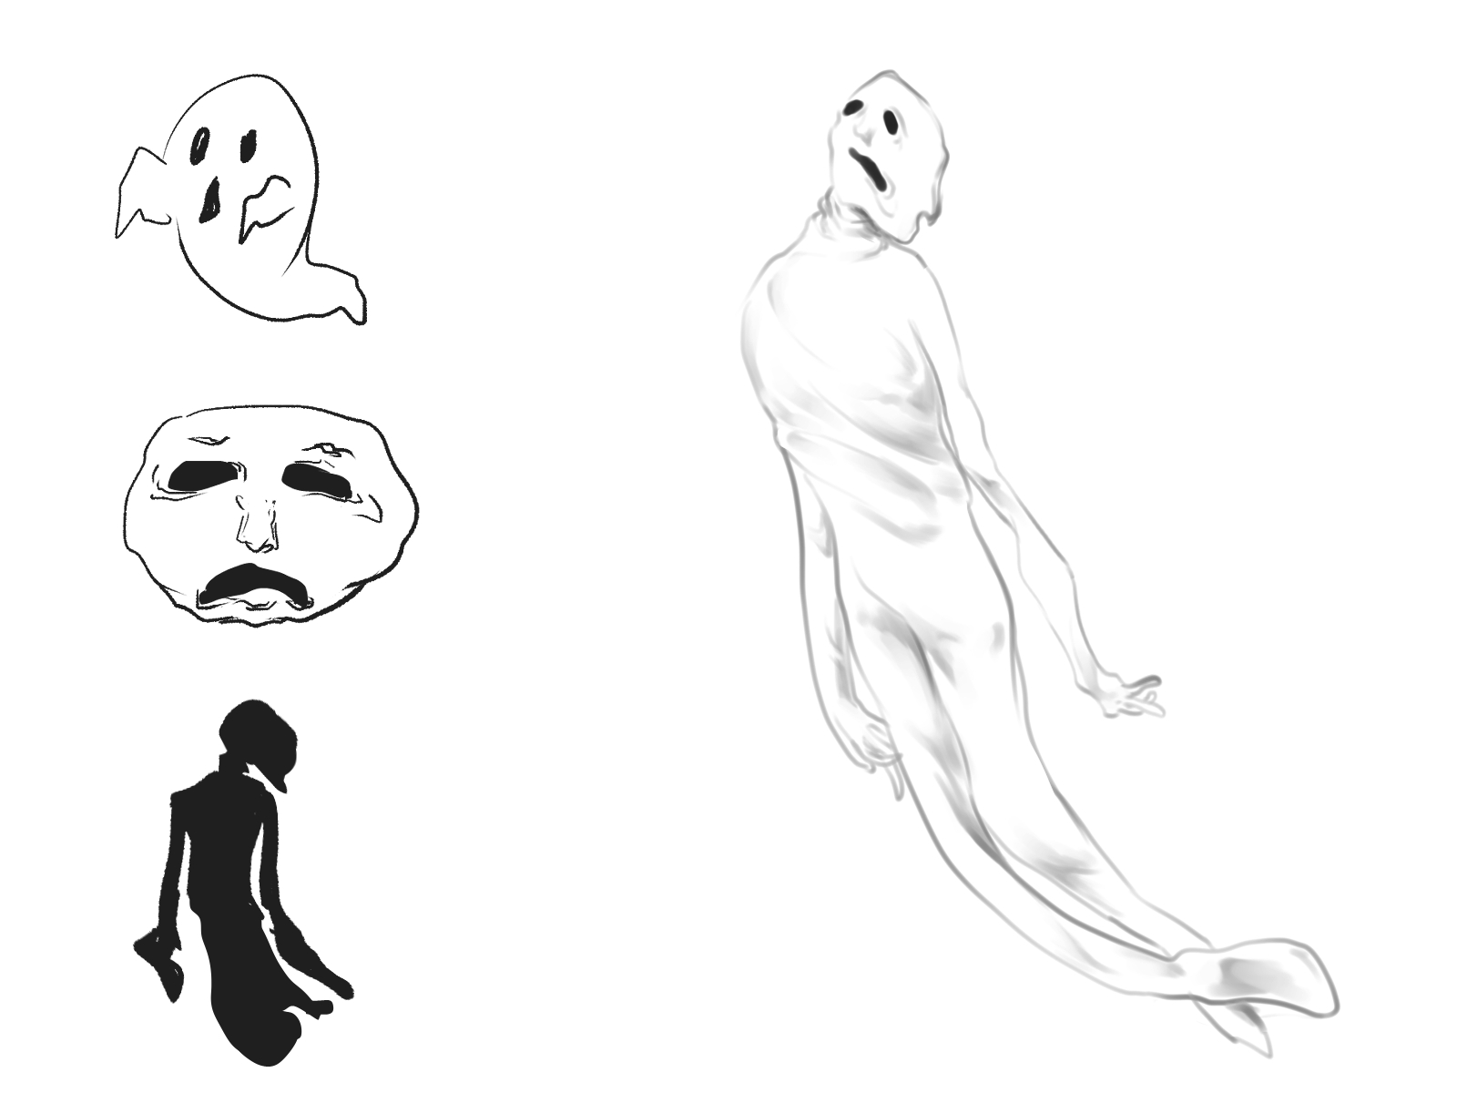
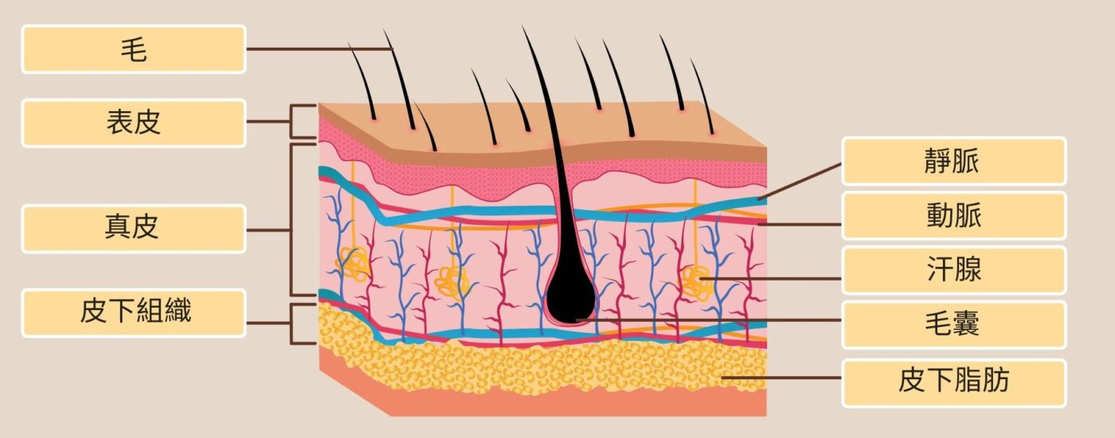
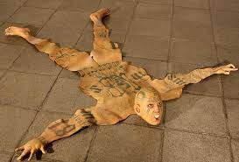
怪物:
怪物: 胃/眼睛/皮膚/面具/
怪物以人體各器官構想。

Slide 8
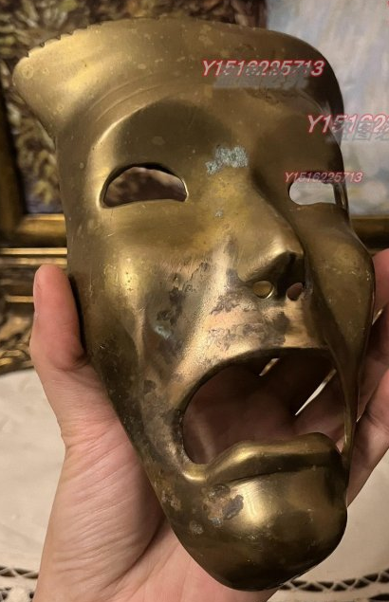
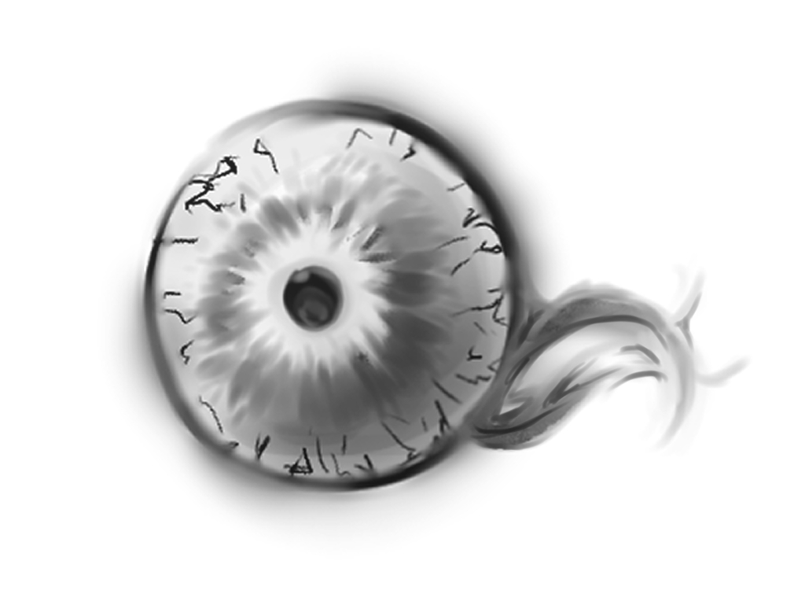
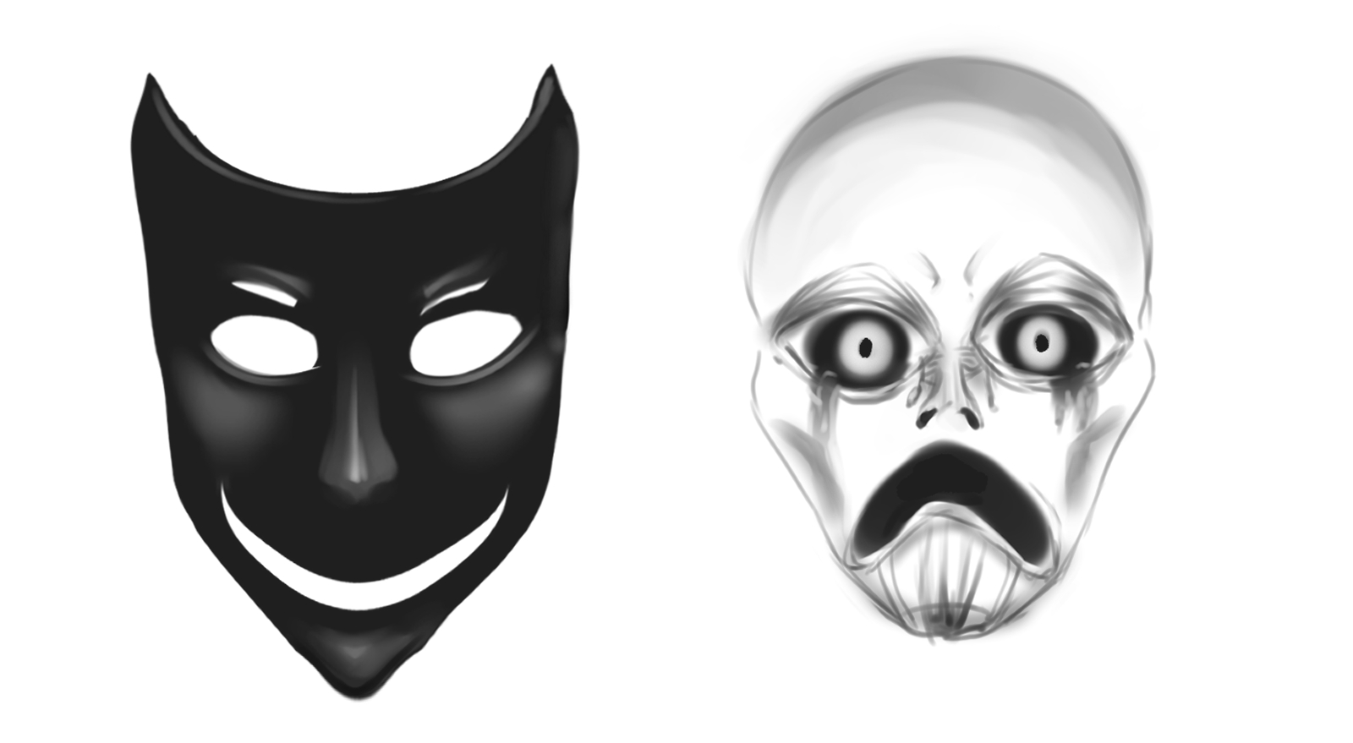
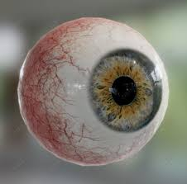
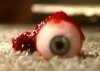
怪物:
怪物: 胃/眼睛/皮膚/面具/
怪物以人體各器官構想。

Slide 9
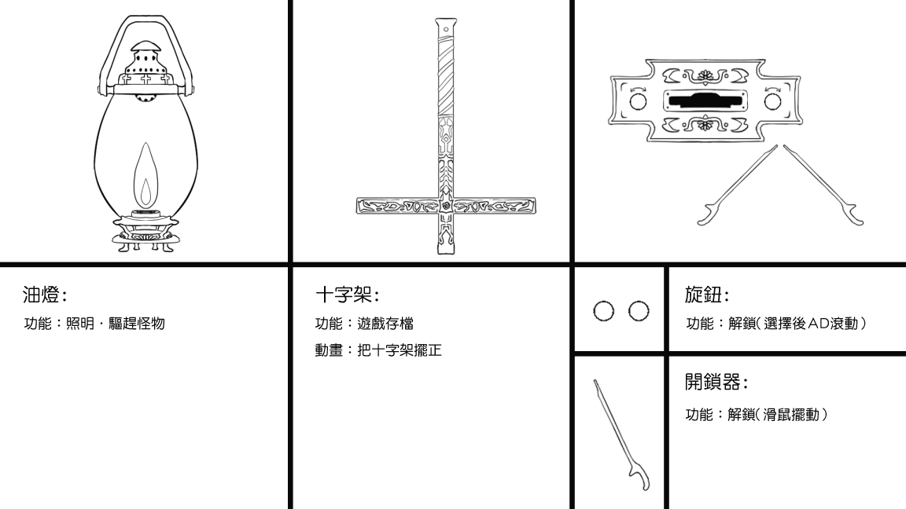
互動道具:

Slide 10
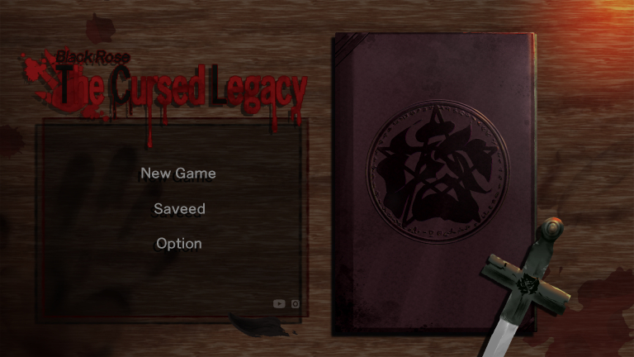
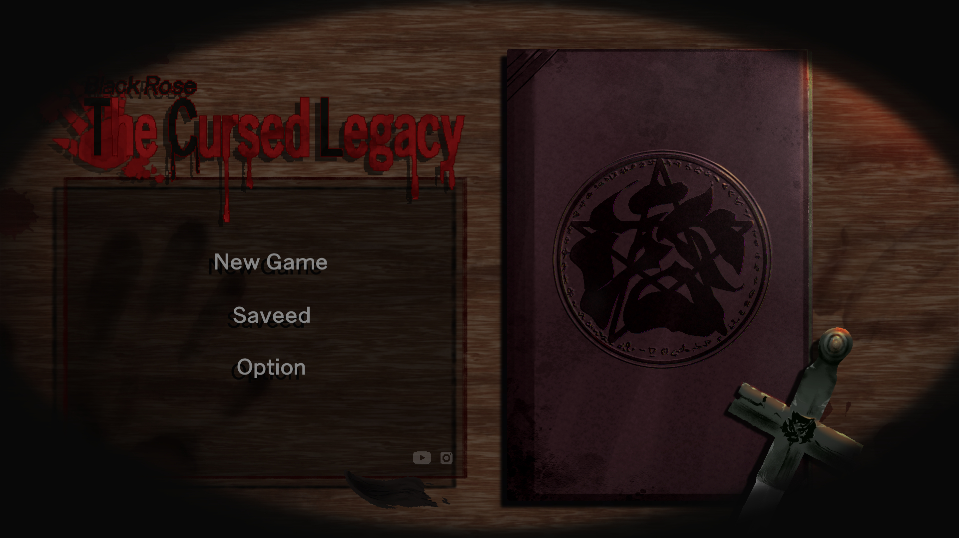
遊戲介面:

Slide 11
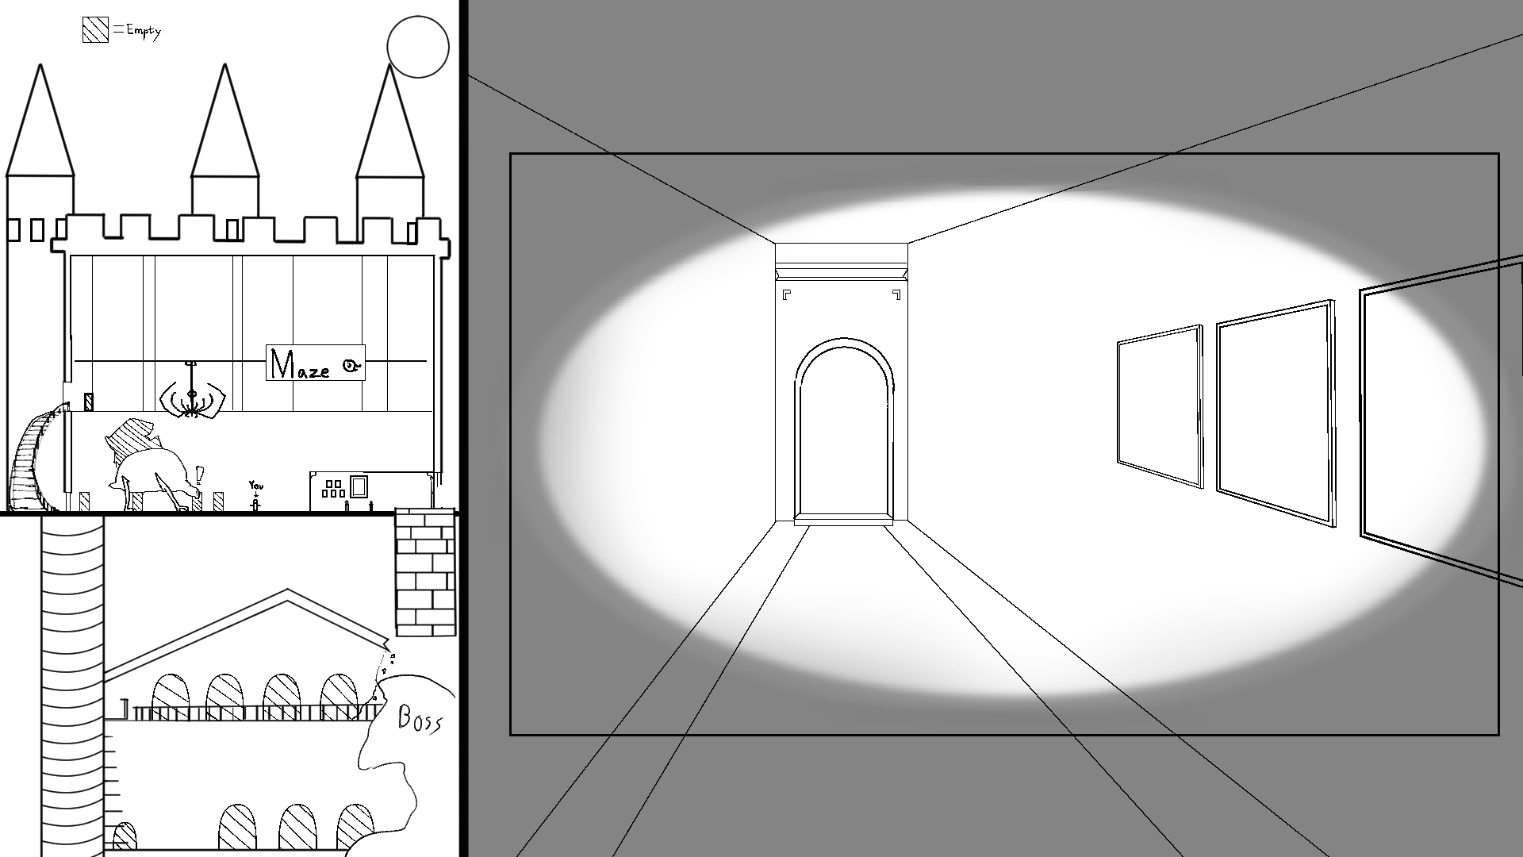
遊戲場景:

Slide 12
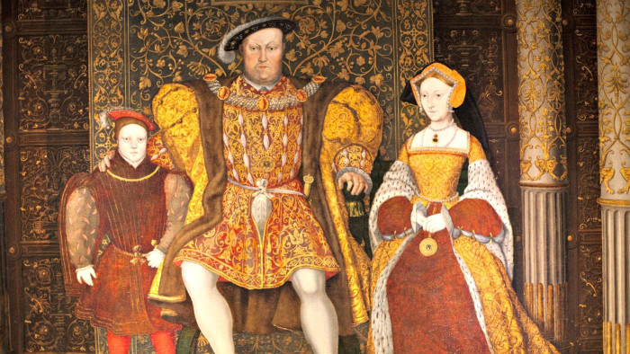

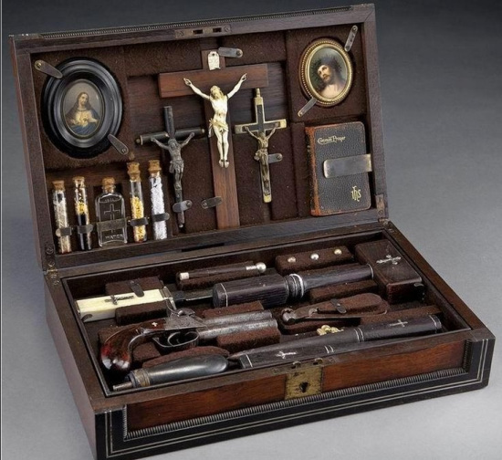
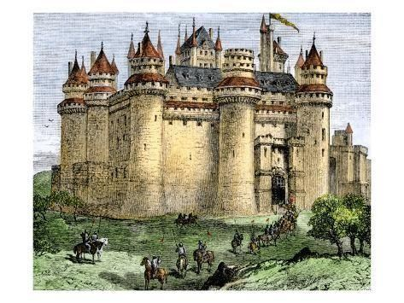
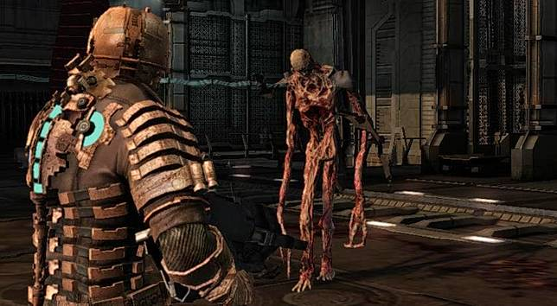
參考資料：
亨利八世的婚姻故事(歷史)
純參考，不完全照真實歷史製作
REPO(遊戲操作)
宗教與14、15世紀獵巫相關資訊
《絕命異次元》(遊戲美術)

Slide 13
謝謝觀看

